Slide 1


FAST TYPER
Hra, ktorá počíta rýchlosť písania na klávesnici
Adam Petrovič
3ZIE11

Slide 2
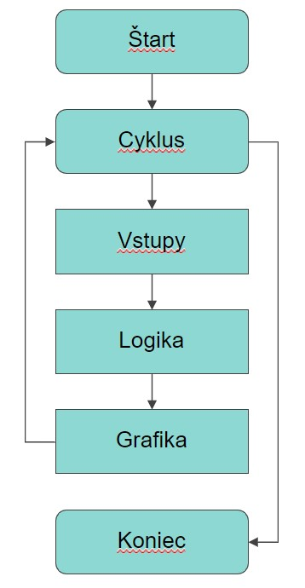
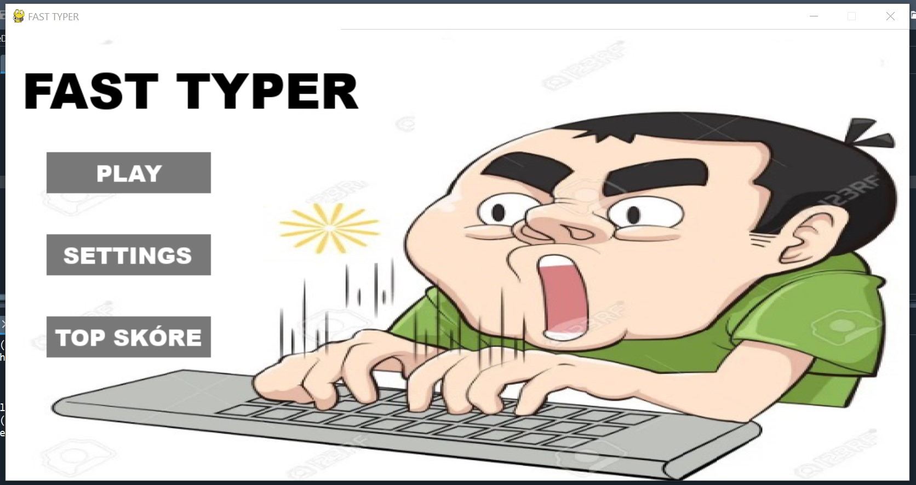

Menu a princíp hry

Slide 3
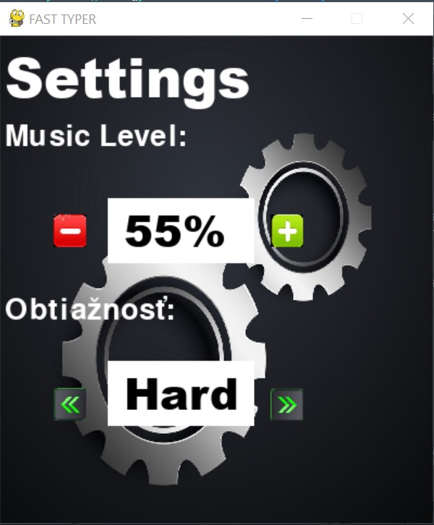

Settings
Možnosti výberu obťažnosti
Easy/Hard
Nastavenie hlasitosti hudby
0-100%
Pomocou Klávesy ESC do menu

Slide 4
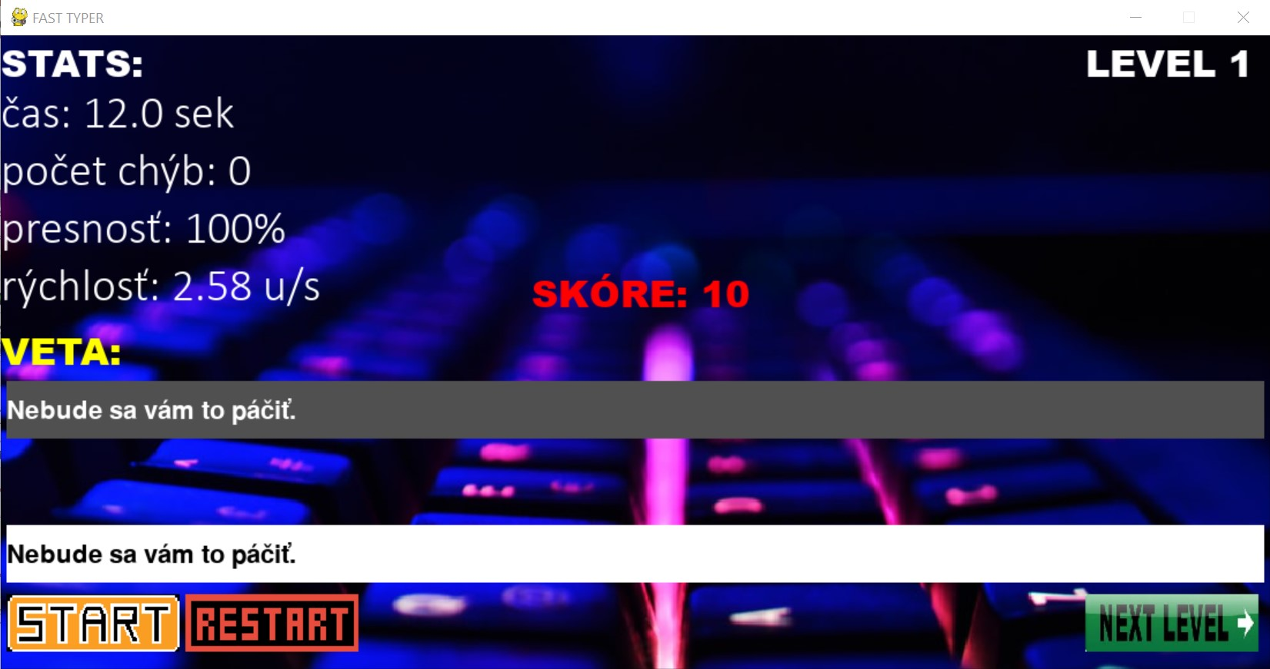
Hra a levely
4 levely – 10 bodov za každý level
Skóre
Počet chýb
Čas
Presnosť
Rýchlosť
Reštart Button
Next Level button

Slide 5
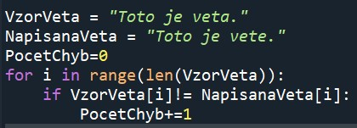
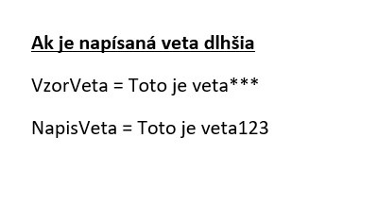
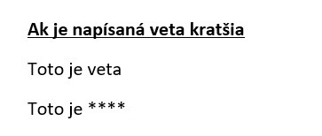
Určenie chyby
Cez cyklus-porovnávanie indexu
Ak je kratšia alebo dlhšia vyplní znakom „*“

Slide 6
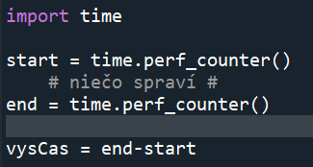

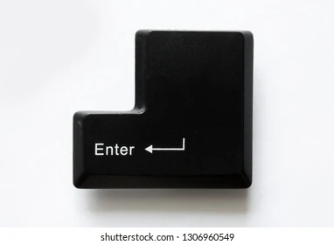
Meranie času
Začne stlačením button-u Štart
Ukončí sa stlačením klávesy ENTER

Slide 7
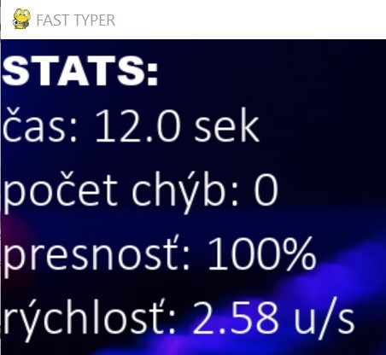

skóre / rýchlosť / presnosť
Skore = maxSkore – pocetChyb
Presnost = skore/celkoveSkore*100
Pre rýchlosť zistím počet stlačených kláves
➔Rychlost = pocetStlacKlaves/cas

Slide 8
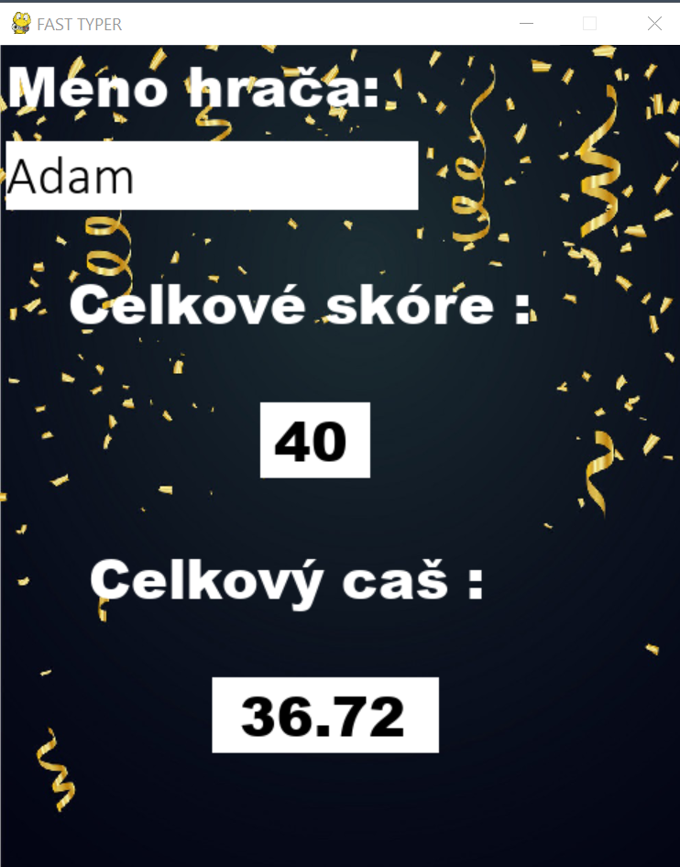
Výsledne skóre a čas
Po zadaní mena vypíše skóre zo všetkých levelov a celkový čas.
Stlačenie klávesy ESC – vrátenie do menu

Slide 9
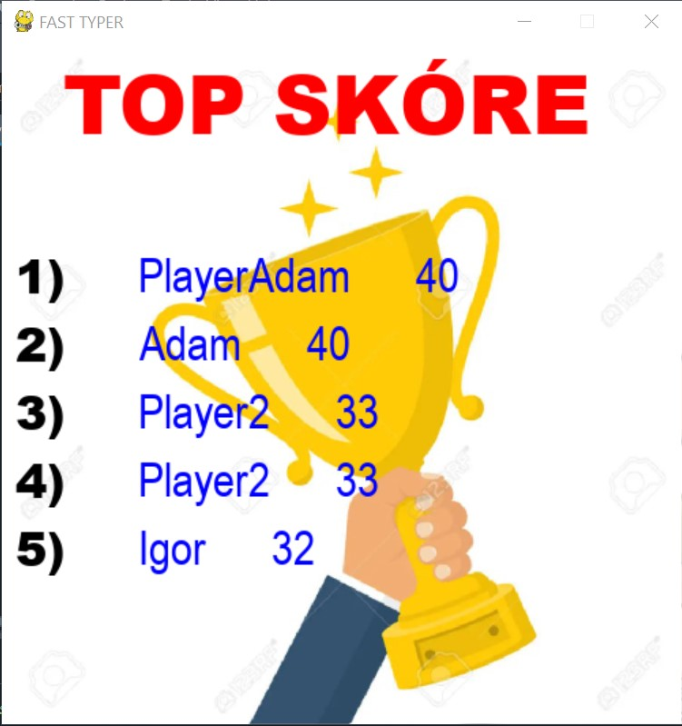
TOP SKÓRE
Top 5 skóre
Tabuľka s menami hráčov a ich skóre
Klávesa ESC – vratenie do menu

